Slide 1
Schrödinger‘s Katze: Messprozess und Wahrscheinlichkeit
Haramrit Kaur Gill

Slide 2
Inhalt:
Stern-Gerlach Versuch
Doppelspalt Experiment
Wahrscheinlichkeitswellen
Messung: Zufallsergebnis oder vorherzusehen
Die Unschärferelation
Messung nach einer Messung
Die entscheidende Frage
Quellen

Slide 3
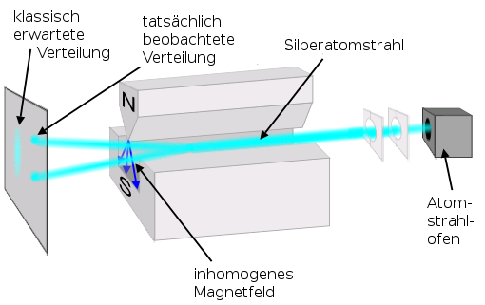
Stern-Gerlach Experiment:
http://de.wikipedia.org/w/index.php?title=Datei:Stern-Gerlach_Experiment_de.png&filetimestamp=20100515192455

Slide 4
„Natura non facit saltus“:
„Die Natur macht keine Sprünge“
Eine Grundannahme der antiken Philosophie und Naturwissenschaft.

Slide 5
Doppelspalt Experiment:
Wieso Quantenmechanik?
Alltags Erfahrung:
Konzept der kleinen Kugeln
Elektromagnetische Wellen :
Beugungsoptik → Strahlen-Optik

Slide 6
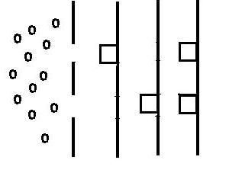
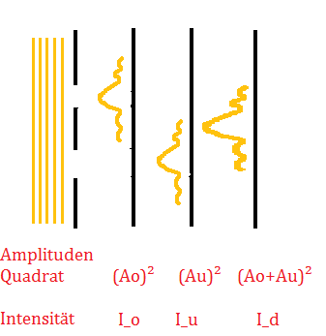

Slide 7
Strahlenoptik entspricht einem Grenzfall: Wellenlänge des Lichts ≈ Spaltbreite
Frage: Verhalten sich nun alle massiven Objekte wie kleine Kugeln? Oder gibt es ein Bereich der zu anderen Ergebnissen führen würde?
Antwort: Experiment!!
Erfolgreiche Durchführung: Nachweis von Quantenbereich (analog zu Beugungsoptik)

Slide 8
Wann taucht das quantenmechanische Verhalten auf?
Man findet das Beugungsbild, wenn man mit Elektronen, Protonen und anderen Elementarteilchen mit bestimmtem Impuls auf einen Doppelspalt mit bestimmter Spaltbreite schießt!
Masse (bzw. Impuls) der Teilchen
Dimensionierung des Doppelspaltes
Die richtige Mischung!

Slide 9
Einzelne Teilchen ergeben willkürliche Muster. Erst die Überlagerung dieser Bilder macht das Beugungsbild deutlich.
Man kann also von einer Auftreffwahrscheinlichkeit reden.
Dies ist allerdings ein vollständig nicht klassisches Phänomen.
Brauchen wir also doch etwas nicht Klassisches wie Quantenmechanik? Oder sollen wir klassische Physik als Grenzfall von Quantenmechanik bezeichnen?

Slide 10
Wahrscheinlichkeitswellen:
Teilchen können sich offensichtlich wie Wellen verhalten.
Wellen-Teilchen-Dualismus!

Slide 11
Für mich ist ehe das hier verständlich:
“Was sich Wellenförmig hinter dem Doppelspalt ausbreitet ist also nicht etwa eine Welle, die in einem Materie „Pudding“ schwingt oder die Ausbreitung irgendeiner verschmierten Materie beschreibt, sondern eine zunächst ganz abstrakt aufzufassende Wahrscheinlichkeitswelle. Das heißt wir führen rein rechnerisch Wellen ein,…“
Quelle: [1]

Slide 12
Messung:
„Zufallsergebnis“ oder „vorherzusehen“
Structural and circumstantial measurement
Masse, Ladung, Eigendrehimpuls (unabhängig von Anfangsbedingungen)
Ort, Impuls (hängt von Situation und Lage der Messung (Circumstance) ab)

Slide 13
Doppelspalt Experiment
Einzelteilchen:
Absoluter Zufall!
Gesamtheit des Bildes:
Eindeutige Vorhersage

Slide 14
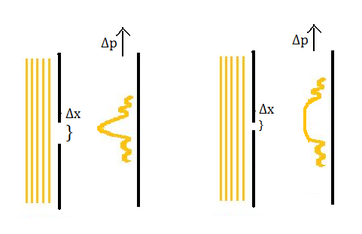
Die Unschärferelation:
Einzelspalt:
Zu Jeder Δx gehört also ein quantenmechanischer Zustand.

Slide 15
Ortsmessung:
Jedes Einzelbild liefert einen scharfen Wert.
Wiederholte Messungen liefern eine Streuung Δx.
Impulsmessung:
Liefert auch eine Streuung Δp.
Es gilt: Δx*Δp ≥ h/4π
Vor einer Messung kann man einem Quantenobjekt weder Ort noch Impuls zusprechen.

Slide 16
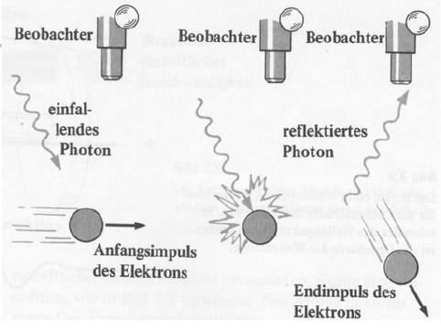
Heisenbergsches Gammamikroskop
http://www.qudev.ethz.ch/phys4/phys4_fs08/phys4_L08_v1.pdf

Slide 17
Messung nach einer Messung:
Dynamik 1: Zeitliche Entwicklung zwischen zwei Messungen.
Dynamik 2: Aussage über den Ausgang einer Messung.
Schwachpunkt der Quantenmechanik:
Ursache von Dynamik 2

Slide 18
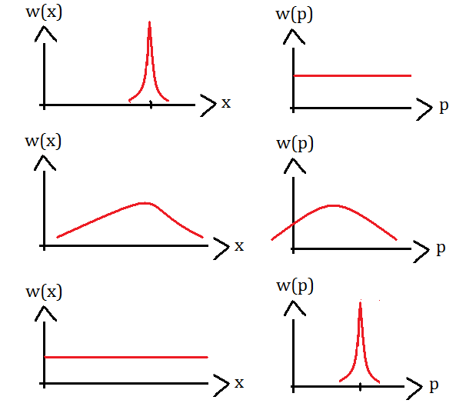
Zustand 1
Zustand 2
Zustand 3

Slide 19
Vor einer Messung existiert in der Quantenmechanik eine Art Überlagerung (Superposition) aller möglichen Zuständen: dies kann man sich klassisch gar nicht vorstellen, Diskussionsbedarf!
Bei einer Messung „zwingt“ man diese Superposition sich in eine Wahrscheinlichkeit zu umwandeln!
Nach einer Messung hat man ein bestimmtes Ergebnis (ein Peak), und Wahrscheinlichkeit geht in Bestimmtheit über: Kollaps der Wellenfunktion. Dies passiert instantan und wird als Quantensprung bezeichnet.

Slide 20
Unmittelbar nach einer Ortsmessung ausgeführte Ortsmessungen (beliebig viele) liefern das gleiche Ergebnis.
Wenn man allerdings zwischen zwei Ortsmessungen eine Impulsmessung ausführt, ergeben die zwei Ortsmessungen verschiedene Ergebnisse.
Unverträglichkeit zweier Messgrößen!!
Messergebnis- Ein Resultat aus Wechselwirkung zwischen dem zu messenden Objekt und Messgerät?

Slide 21
Die entscheidende Frage:
Wann ist eine Messung eine Messung und wer zählt als Messgerät?

Slide 22
Ist das Dasein eines leblosen Gegenstandes, der das Ergebnis registrieren kann, schon stark genug um eine Wechselwirkung zu erzeugen, die die Macht besitzt das Ergebnis zu beeinflussen?
Oder Wird Dynamik 2 erst „aktiviert“, wenn erst das „Bewusstsein“ oder das „Speichern der Information“ dazu kommt?

Slide 23
Schrödinger´s Katze, die vor einer Messung unter Superposition von Leben und Tot leidet, wird als Quantenobjekt gesehen. Wenn aber das „Registrieren“ so wichtig ist, soll man betrachten, dass eine Katze ein kompliziertes, makroskopisches und lebendiges [mindestens Ursprünglich ;-) ] System ist? Soll die Katze dann nicht als Messgerät qualifiziert werden?
Wenn ja, wäre sie schon tot oder lebendig bevor man hinschaut!! (Triviale Lösung ist es trotzdem nicht!)
Wenn nein :
Viel Spaß mit einer halb lebendigen und halb toten Katze !!

Slide 24
Bell sagt dazu in dem Artikel „Against measurement“:
What exactly qualifies some physical systems to play the role of ,measurer‘ ? Was the wavefunction of the world waiting to jump for thousands of years until a single-celled living creature appeared? Or did it have to wait a little longer, for some better qualified system…with a Ph.D.?

Slide 25
Viel Glück bei der Suche nach der Antwort!!
Danke!

Slide 26
Quellen:
Audretsch Jürgen,
Eine andere Wirklichkeit: Zur Struktur der Quantenmechanik und ihrer Interpretation.
Wikipedia

